Slide 1
Учебно-методический комплекс «Многоголосие»
Государственное бюджетное образовательное учреждение
дополнительного педагогического профессионального образования центр повышения квалификации специалистов
Адмиралтейского района Санкт-Петербурга
«Информационно-методический Центр»
Санкт-Петербург
2012

Slide 2
Учебно-методический комплекс «Многоголосие»
Тематика Комплекса соответствует направлению «Равные и разные» стратегии развития системы образования Санкт-Петербурга 2011-2020 гг.
Актуальность и значимость Комплекса:
необходимость решения проблемы обеспечения равных возможностей и равного права на образование для учащихся в классах полиэтнического состава в условиях многонационального сообщества
Основные характеристики Комплекса:
системность, открытость, инновационность, интегративность
Состав Комплекса:
Учебно-методический комплект для повышения квалификации педагогов образовательных учреждений «Преподавание русского языка как неродного в общеобразовательных учреждениях с полиэтническим составом учащихся»
Учебно-методический комплект «Система работы с детьми-инофонами в образовательных учреждениях»

Slide 3
Учебно-методический комплекс «Многоголосие» Ресурсное обеспечение
Кадровые ресурсы:
Обладающие высокой мотивацией к инновационной деятельности в сфере межкультурных отношений
Стремящиеся к тому, чтобы опираться в своей профессиональной деятельности на систему междисциплинарных знаний и опыт метапредметной деятельности
Понимающие важность согласованных совместных действий для осуществления профессиональных замыслов при обучении «равных и разных» детей
Принимающие ценности полиэтнического, поликультурного, межконфессионального, транспрофессионального и межличностного взаимодействия

Slide 4
Учебно-методический комплекс «Многоголосие» Ресурсное обеспечение
Материально-технические и финансовые ресурсы:
Cовокупность средств обучения, обеспечивающее эффективное взаимодействие участников образовательного процесса
Наличие финансовой поддержки по созданию современной информационно-образовательной среды (государственное задание на реализацию основной образовательной программы школы с полиэтническим составом учащихся, возможности грантовой поддержки, средств попечителей для повышения эффективности реализации продукта)
Оснащение, обеспечивающее организацию внеурочной деятельности, в том числе моделирование, проектную деятельность, научно-техническое творчество, занятия русским языком как неродным с использованием мультимедийных приложений и электронного ресурса «Говоруша»
Наличие помещений для занятий по русскому языку как неродному, для индивидуальных занятий, для занятий по проблемно-ценностному общению детей

Slide 5
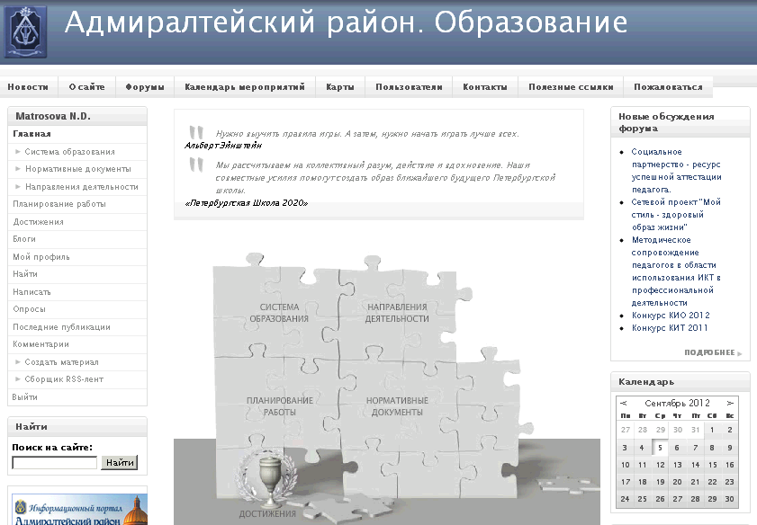
Учебно-методический комплекс «Многоголосие» Ресурсное обеспечение
Информационно-образовательные ресурсы:
Электронные дидактико-методические средства, размещенные на районном портале и сайтах ОУ/ДОУ
Интернет-поддержка программ, реализуемых в ОУ/ДОУ с помощью материалов Комплекса
Взаимодействие со СМИ района и города, презентация опыта реализации продукта на семинарах и конференциях

Slide 6
УМК «Преподавание русского языка как неродного в общеобразовательных учреждениях с полиэтническим составом учащихся»

Slide 7
УМК «Преподавание русского языка как неродного в общеобразовательных учреждениях с полиэтническим составом учащихся»

Slide 8
УМК «Преподавание русского языка как неродного в общеобразовательных учреждениях с полиэтническим составом учащихся»

Slide 9
УМК «Система работы с детьми-инофонами в образовательных учреждениях»

Slide 10
УМК «Система работы с детьми-инофонами в образовательных учреждениях»

Slide 11
УМК «Система работы с детьми-инофонами в образовательных учреждениях»

Slide 12
УМК «Система работы с детьми-инофонами в образовательных учреждениях»

Slide 13
УМК «Система работы с детьми-инофонами в образовательных учреждениях»

Slide 14
УМК «Система работы с детьми-инофонами в образовательных учреждениях»

Slide 15
УМК «Система работы с детьми-инофонами в образовательных учреждениях»
http://govorusha.adm-edu.spb.ru/

Slide 16
УМК «Система работы с детьми-инофонами в образовательных учреждениях»
https://sites.google.com/site/virtualnost13a/

Slide 17
УМК «Система работы с детьми-инофонами в образовательных учреждениях»

Slide 18
УМК «Система работы с детьми-инофонами в образовательных учреждениях»

Slide 19
«Толерантность — это умение жить среди непохожих идей и людей» А. Г. Асмолов
Авторский коллектив
Гребенникова О. М., к.п.н., методист ИМЦ
Дубенцова С. В., методист ИМЦ
Иванова Е. В., руководитель ЦИО ИМЦ
Иванова Т. Ю., методист ЦИО ИМЦ
Кочнева С.В., к.п.н., методист ИМЦ
Мартьянова Н. П., методист ЦИО ИМЦ
Недосекова Т. С., методист ЦИО ИМЦ
Петрова С. И., к.п.н., директор ИМЦ (по 02 мая 2012 г.)
Пивчук Е. А., к.п.н., заместитель директора ИМЦ
Уша С. В., к.п.н., доцент кафедры межкультурной коммуникации РГПУ им. А. И. Герцена
Якимович Е. А., методист ИМЦ

Slide 20
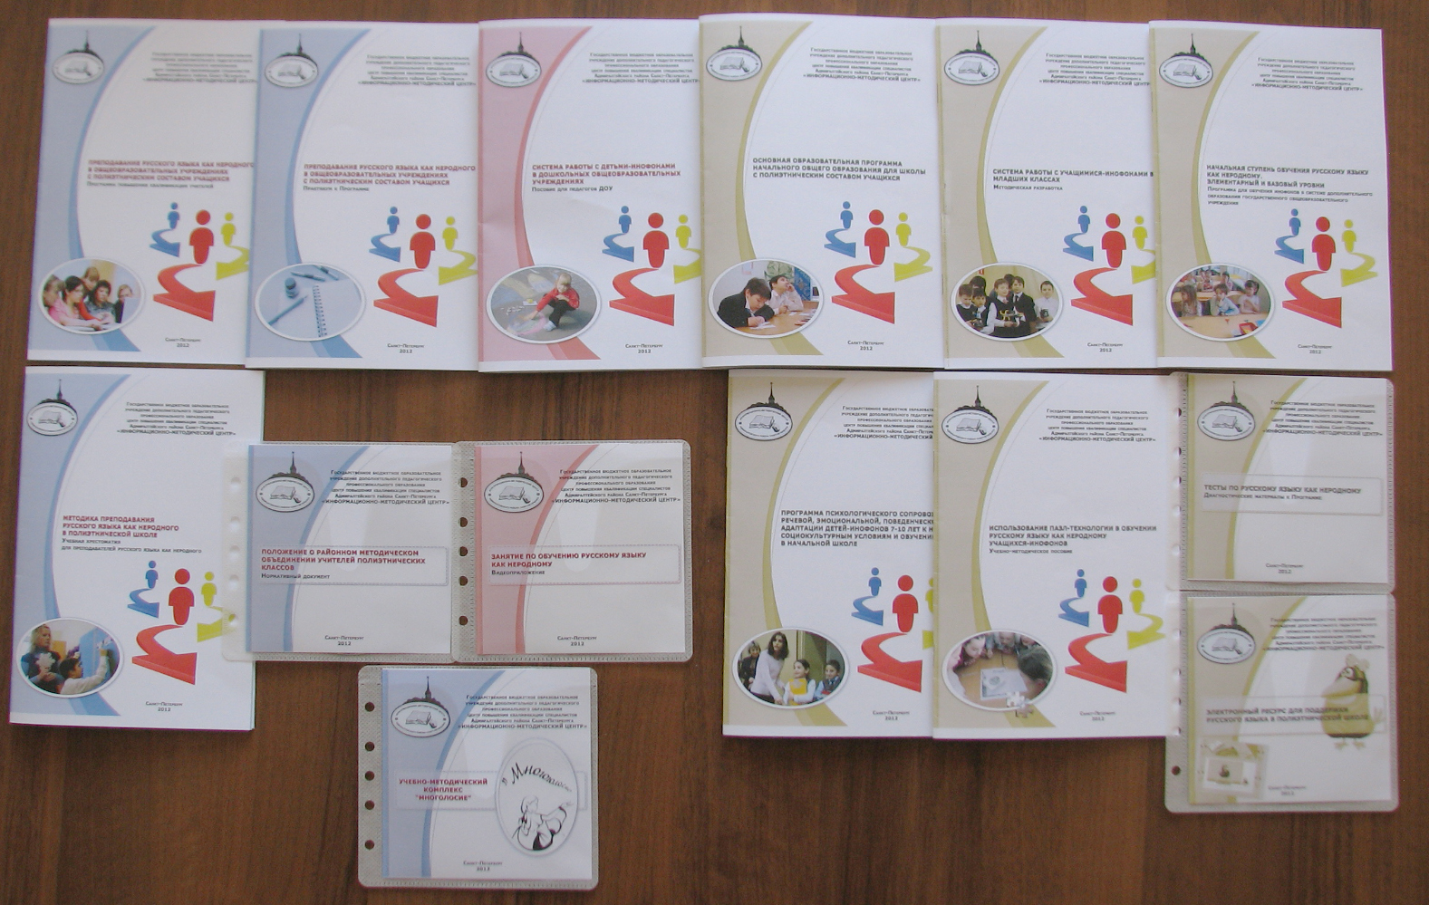
Учебно-методический комплекс «Многоголосие»

